Slide 1
Création d’une histoire Dictée à l’adulte

Slide 2
Objectif:
Soulever l’intérêt des élèves envers la lecture en les amenant à se mettre dans le rôle du lecteur et dans le rôle de l’auteur.

Slide 3
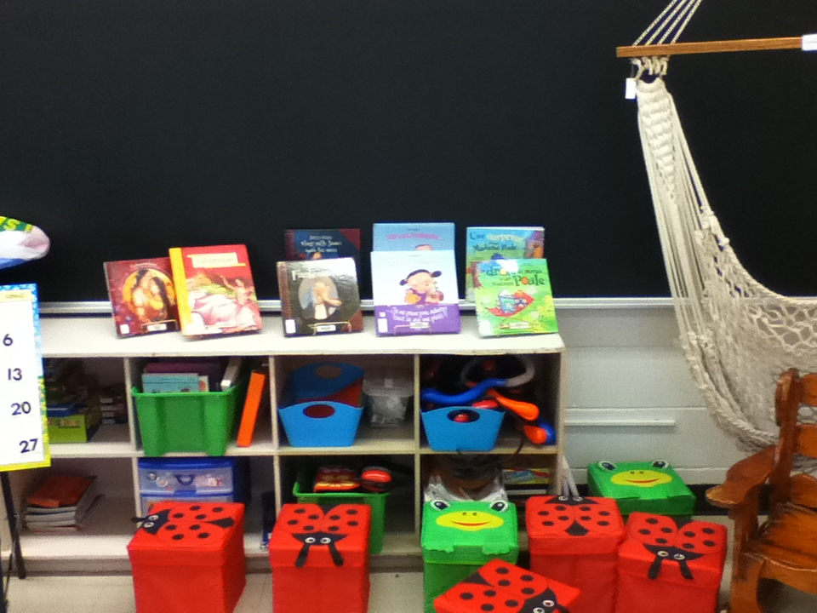
ef
Coin lecture
Livres présentés

Slide 4
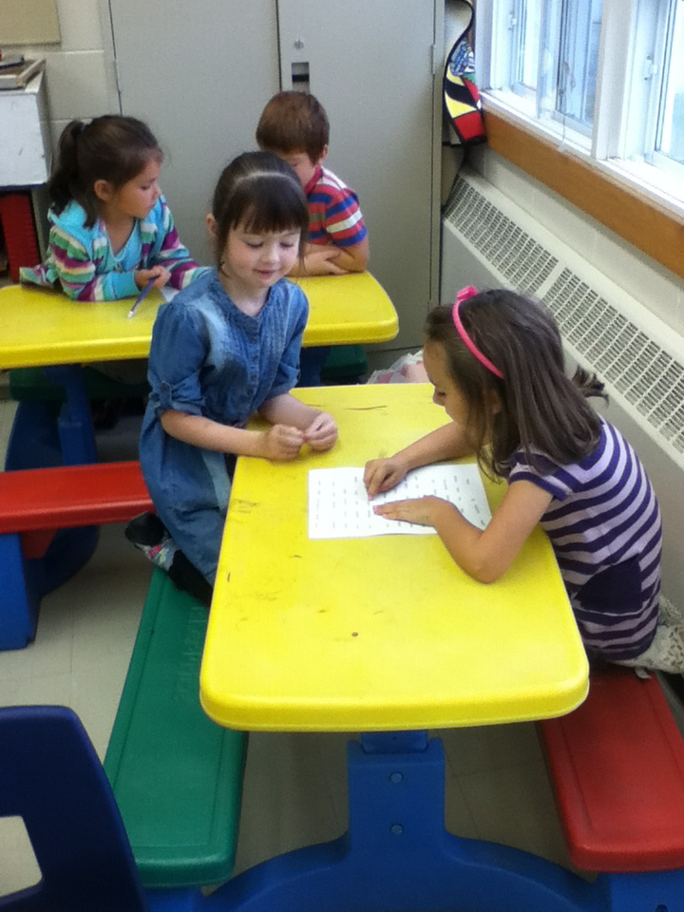
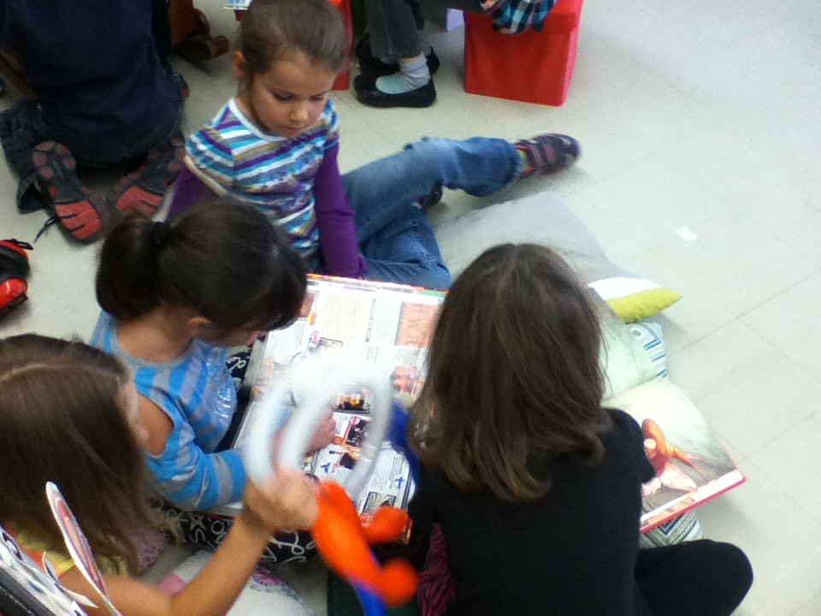
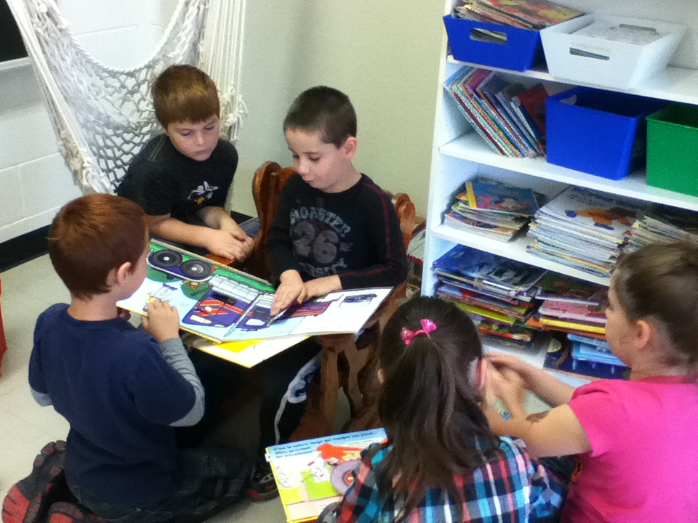
Les enfants profitent des livres présentés

Slide 5
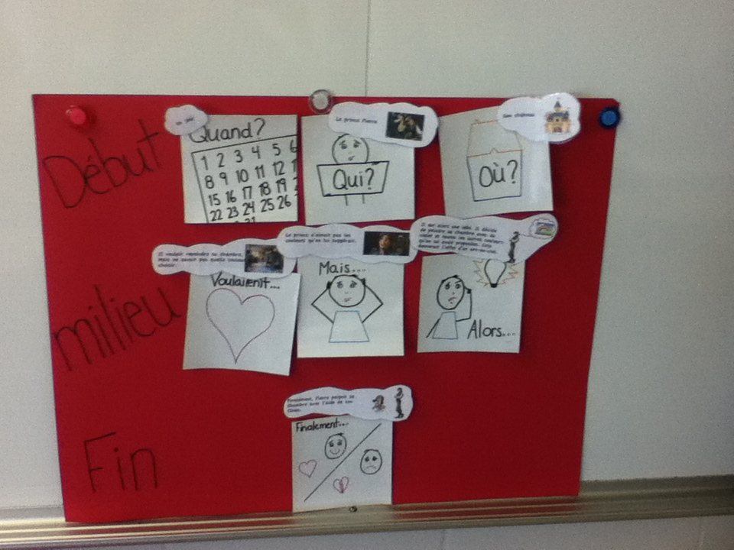
Schéma de récit

Slide 6
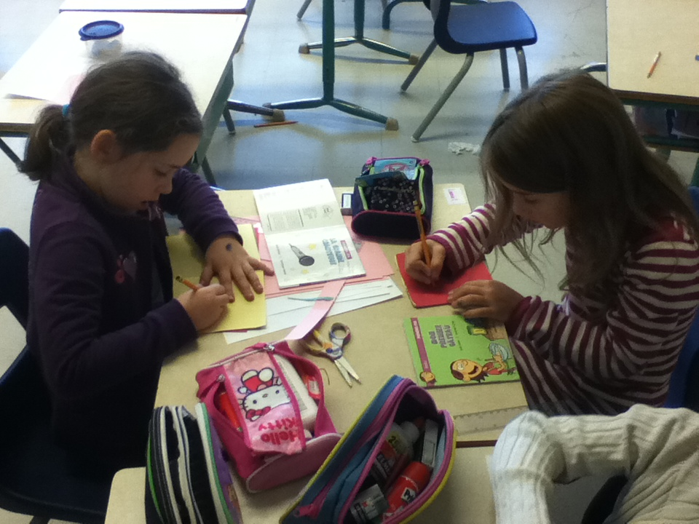
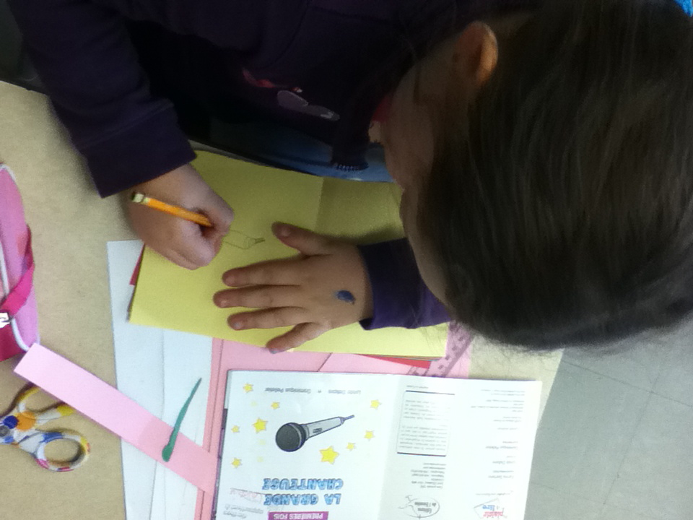
Commençons notre histoire!

Slide 7
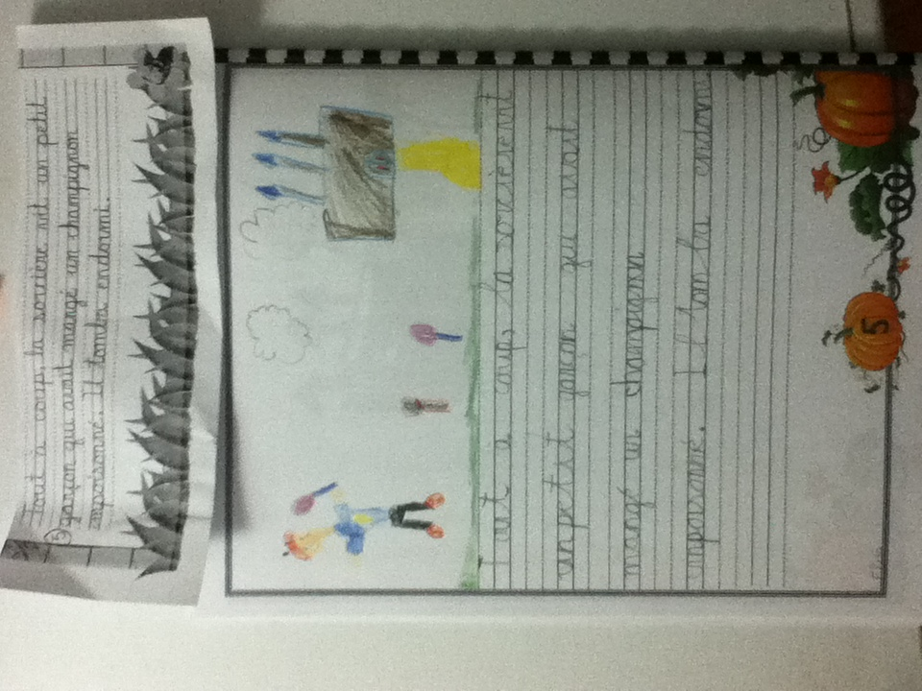
Voici un
Exemple du
Beau travail
Fait par une de
Mes élèves!

Slide 8
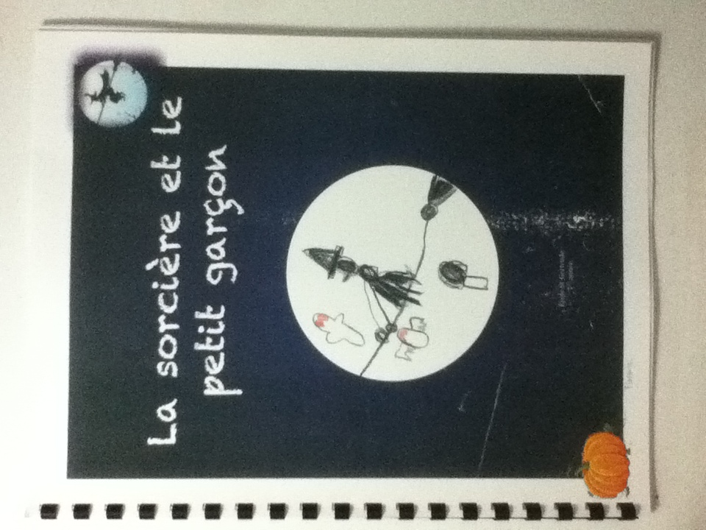
Voici le
Résultat de
Notre travail!

